Slide 1
Byte
El byte es la unidad de información digital formada usualmente por ocho bits (serie de ceros y unos).
  Estos 8 bits permiten 256 combinaciones.
  El byte es la unidad que las computadoras utilizan para representar un caracter como una letra, un número y otros símbolos.
  El byte es la unidad de datos más pequeña con significado (la menor unidad de memoria).

Slide 2
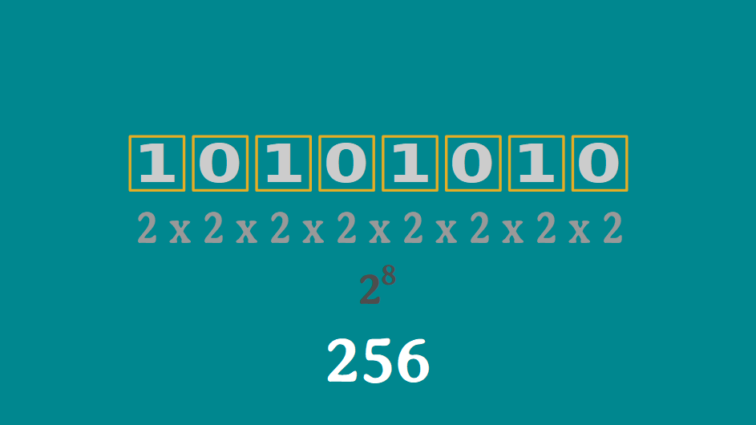
Byte

Slide 3
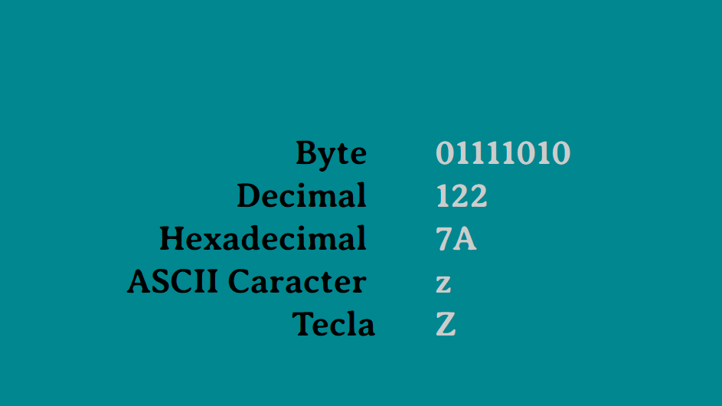
Z

Slide 4
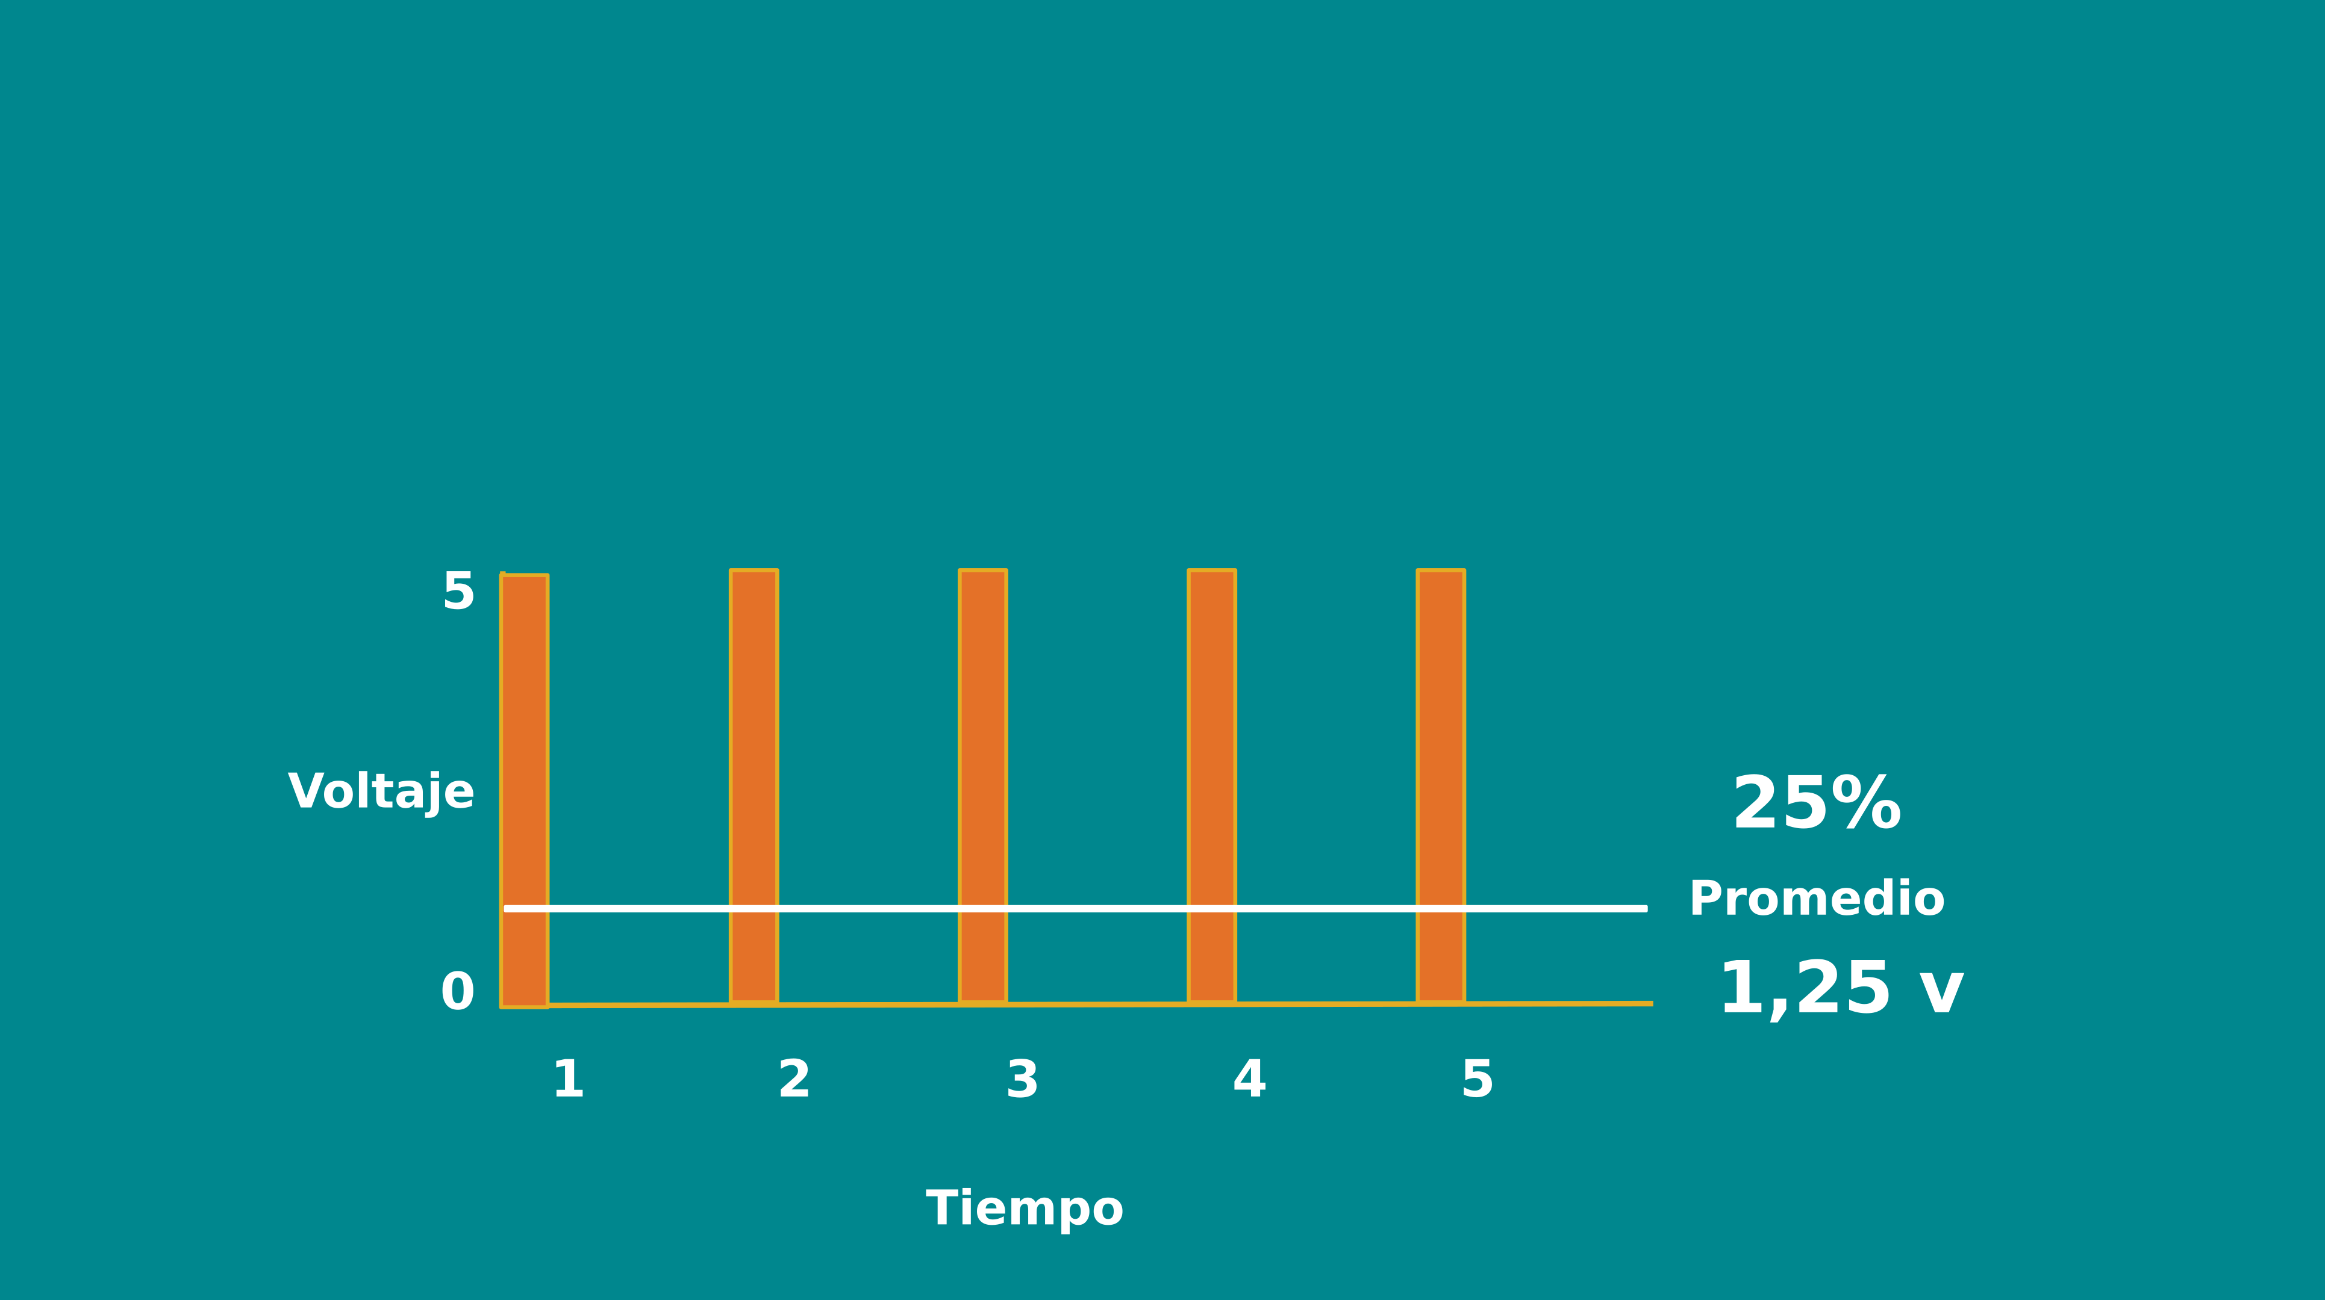
PWM Pulse width modulation
Modulación por ancho de pulso

